Slide 1


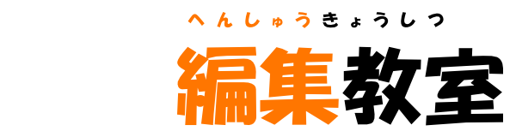
基礎第1回 動画編集とは？
きそだい
かい
どうがへんしゅう

Slide 2
目次
もくじ
動画編集とは？
動画の仕組み、写真との違い
動画編集はこんな流れでします
動画編集をする理由
動画編集でできること
どうがへんしゅう
どうが
しく
しゃしん
ちが
どうがへんしゅう
なが
どうがへんしゅう
りゆう
どうがへんしゅう

Slide 3

動画編集とは？
どうがへんしゅう
どうが
す
YouTubeでどんな動画が好きですか？

Slide 4
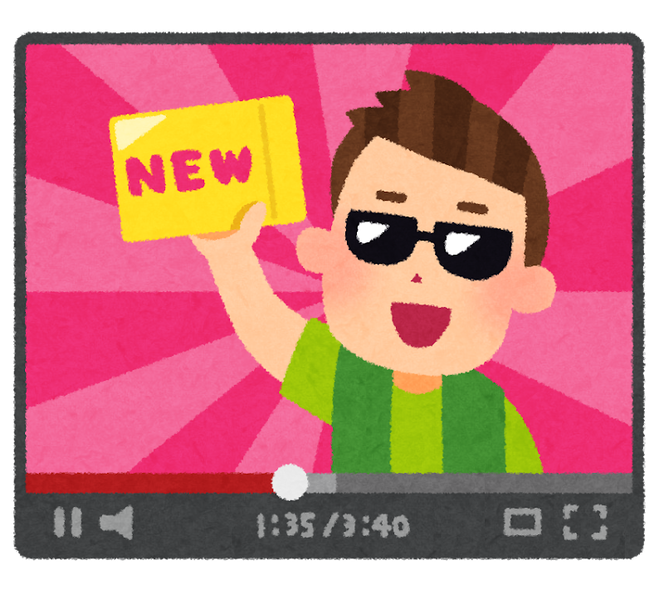
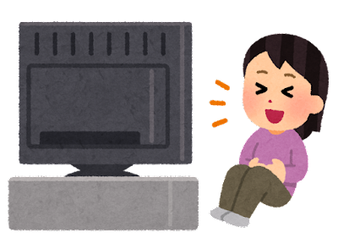
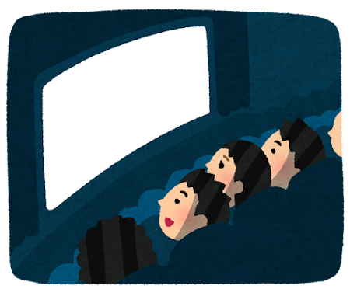

動画はどうやってつくられる？
どうが
普段、身の回りにはたくさんの動画があります。
テレビ番組、YouTube、CM、映画、ドラマなどです。
これら全ての動画が動画編集という作業をした動画になります。
ふだん
み
まわ
どうが
ばんぐみ
えいが
すべ
どうが
どうがへんしゅう
さぎょう
どうが
みんなのすきな動画はなにかな。
それはどうやって出来ているのかな？
どうが
でき

Slide 5

動画編集とは？
どうがへんしゅう
動画編集とはたくさんの動画（素材）を
「切りとったり」「加工したり」「つなぎ合わせたり」「音を入れたり」
して、1つの動画をつくる作業です。
どうがへんしゅう
どうが
そざい
き
かこう
あ
おと い
どうが
さぎょう
わたしたちが普段見ている動画は全て、
”必要な部分”の詰め合わせなんだよ。
ふだん
み
どうが
すべ
ひつよう
ぶぶん
つ
あ
どうが
ごうか
動画が豪華にみえるのは
たくさんの編集がされているからなんだね！
へんしゅう

Slide 6
動画の仕組み、写真との違い
どうが
しく
しゃしん
ちが
どうが
しゃしん
動画は写真とは違うの？

Slide 7
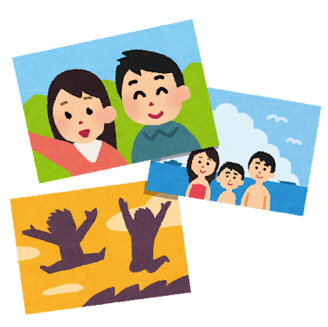
動画はどうして動くの？
どうが
うご
写真は止まって見えて、
動画は動いて見えるね。
しゃしん
と
み
どうが
うご
み
動画はどうして
動いて見えるんだろう？
かんがえてみよう。
どうが
うご
み

Slide 8

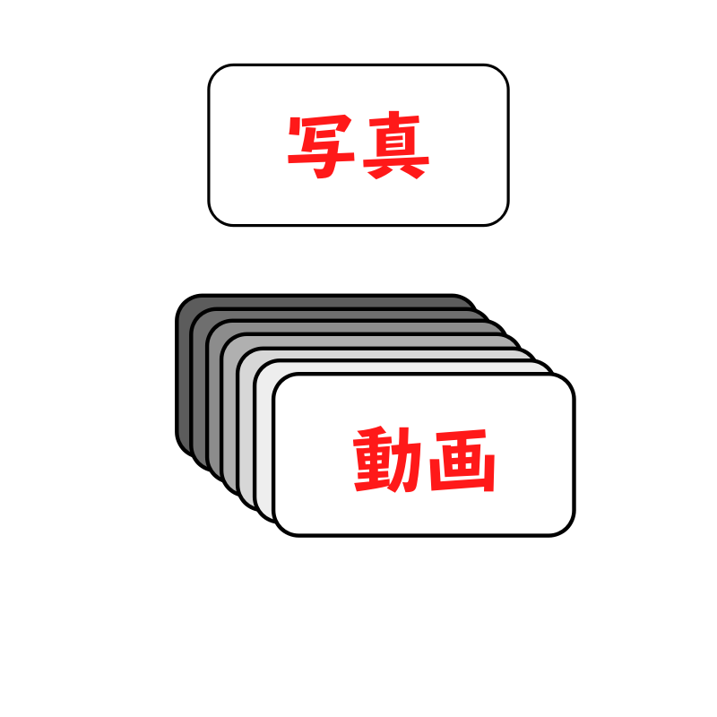
動画はどうして動くの？
どうが
うご
動画が動いて見えるのは、
1秒間にたくさんの写真がパラパラ漫画のように
映っているからです。
うご
み
びょうかん
しゃしん
まんが
うつ
しゃしん いちまい
どうが しゃしん あつ
写真：一枚だけ
【動画】たくさんの写真の集まり
普段目にする動画には
１秒間あたり30枚くらいの写真が
使われているんだよ！
ふだん め
どうが
びょうかん
まい
しゃしん
つか

Slide 9
1本の動画ができるまで
ぽん
どうが

Slide 10
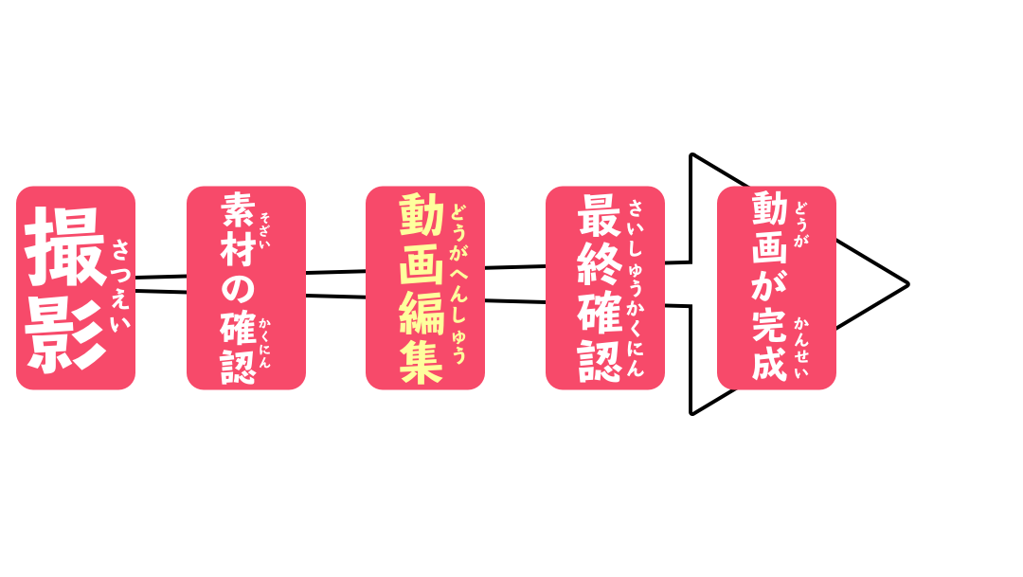
1本の動画ができるまで
ぽん
どうが
(1)どんな動画を作るのか計画します。
順番に絵を書いて動画の流れを決めます。
どうが
つく
けいかく
じゅんばん
え
か
どうが
なが
き
どうが
さつえい
(2)動画を撮影します。
実際にカメラで動画を撮っていきます。
最初に計画していたものを撮影します。
じっさい
どうが
と
さいしょ
けいかく
さつえい

Slide 11

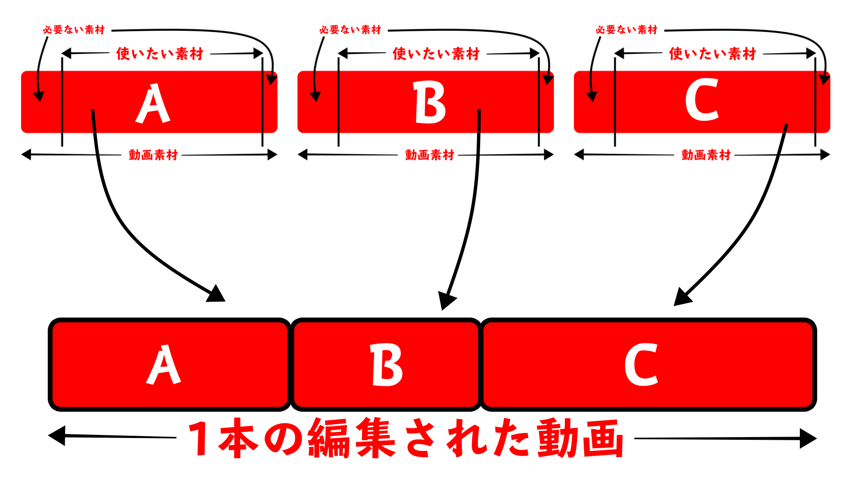
1本の動画ができるまで
そうさ
ぽん
どうが
たくさんの操作があって
動画ができているんだね！
どうが
(3)撮った動画を編集していきます。
動画の中から必要な部分だけを使って一本の動画を作ります。
と
どうが
へんしゅう
どうが
なか
ひつよう
ぶぶん
つか
いっぽん
どうが
つく
ひつよう
そざい
ひつよう
そざい
ひつよう
そざい
つか
そざい
つか
そざい
つか
そざい
どうがそざい
どうがそざい
どうがそざい
いっぽん
へんしゅう
どうが

Slide 12
動画編集の流れ
どうがへんしゅう
なが

Slide 13
動画編集の流れ ①みる
どうがへんしゅう
なが
①みる
②きる
③つなぐ
④かざる
⑤ためす
動画編集では、
まず撮影された素材の確認から始まります。
どうがへんしゅう
さつえい
そざい
かくにん
はじ
撮影した素材が、
ちゃんと撮れているか、
確認するよ！
さつえい
そざい
と
かくにん

Slide 14
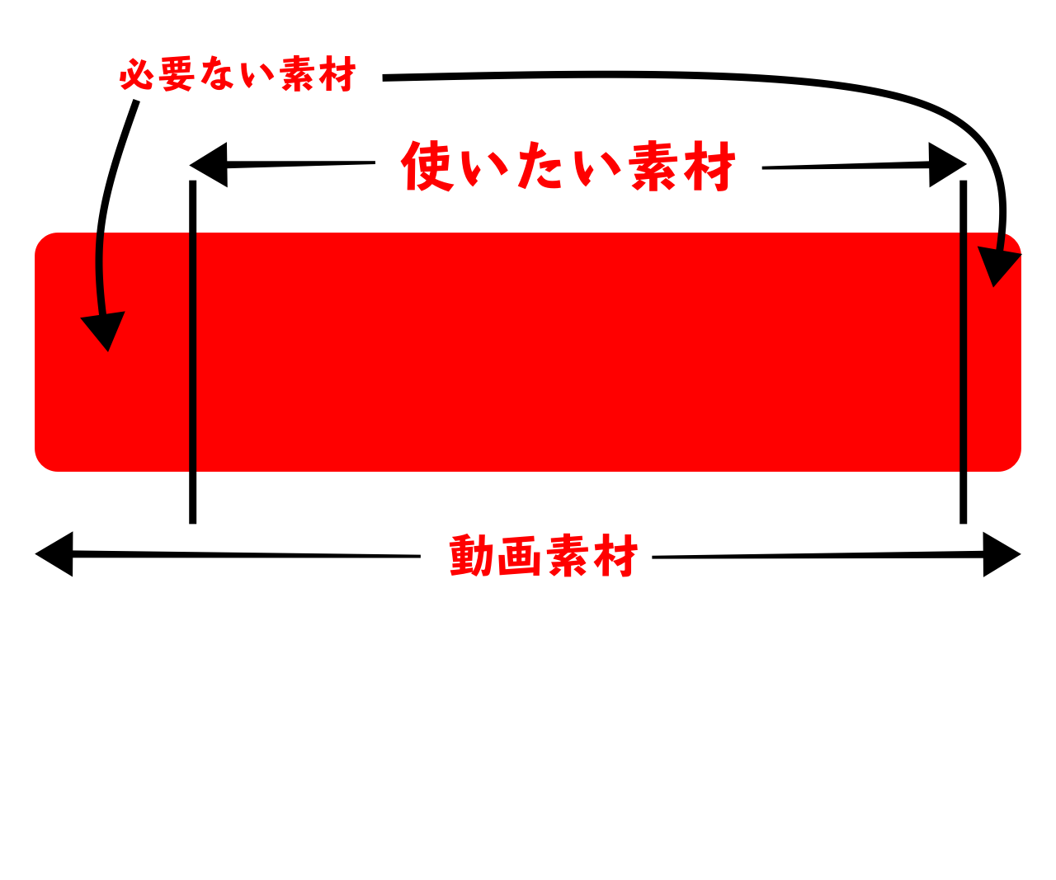
動画編集の流れ ②きる
どうがへんしゅう
なが
①みる
②きる
③つなぐ
④かざる
⑤ためす
撮影した素材を
必要な部分だけ残して「カット」します
さつえい そざい
カットは英語で
「切る」という意味だよ！
えいご
ひつよう ぶぶん のこ
き
いみ
ひつよう
そざい
つか
そざい
どうがそざい

Slide 15
動画編集の流れ ③つなぐ
どうがへんしゅう
なが
①みる
②きる
③つなぐ
④かざる
⑤ためす
次に、必要な素材を
順番に組み合わせていきます。
つぎ
ひつよう
そざい
じゅんばん
く
あ
ひつよう
そざい
ひつよう
そざい
ひつよう
そざい
つか
そざい
つか
そざい
つか
そざい
どうがそざい
どうがそざい
どうがそざい
いっぽん
へんしゅう
どうが

Slide 16
動画編集の流れ ④かざる
どうがへんしゅう
なが
①みる
②きる
③つなぐ
④かざる
⑤ためす
文字や音を入れたり、
さまざまな効果をつけたりします。
もじ
おと
い
こうか
動画に音楽をつけて雰囲気を変えたり、
映画みたいにストーリー性を
出すこともできるよ！
どうが
おんがく
ふんいき
か
えいが
せい
だ

Slide 17
動画編集の流れ ⑤ためす
どうがへんしゅう
なが
①みる
②きる
③つなぐ
④かざる
⑤ためす
さいごに、編集した動画を全部見て
間違いがないか確認します。
へんしゅう どうが ぜんぶみ
まちが かくにん
動画が思った通りに動いているか
試してみるよ。
もんだいがなかったら完成だね！
おも
とお
うご
どうが
ため
かんせい

Slide 18
動画編集で使う言葉
どうがへんしゅう
つか
ことば
たくさんあるけど、
これから一つずつ覚えていこう！
ひと おぼ
ふよう
ぶぶん
き
と
どうが
なが
か
「カット」 不要な部分を切り取り、動画の長さを変えます。
「繋げる」 別々の動画を一つにくっつけることです。
「エフェクト」 動画をより面白くするための機能です。
映像をキラキラさせたり、色を変えたりできます。
「フィルター」 動画の雰囲気を大きく変えられます。
つな
べつべつ
どうが
ひと
どうが
おもしろ
きのう
えいぞう
いろ
か
どうが
ふんいき
おお
か

Slide 19

おつかれさまでした！
がんばったね！

